Slide 1
РАДИЈАЦИЈА И ЗАШТИТА ОД ЗРАЧЕЊА

Slide 2
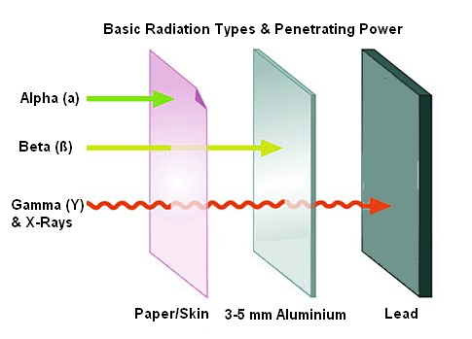
Радиоактивност је појава да неке материје емитују радиоактивне зраке.

Slide 3
Зрачење може бити:
Из природних извора:
(УВ зрачење);
Из вјештачких извора:
( нуклеарне електране, рентгенски зраци који се примјењују у медицини, нуклеарне експлозије).

Slide 4
Рентгенски зраци или х-зраци имају вишеструко негативно дејство на здравље човјека јер разарају ћелије, а посебно негативно утичу на ДНК молекул;
Примјена у медицини:
-у дијагностичке и терапеутске сврхе.

Slide 5
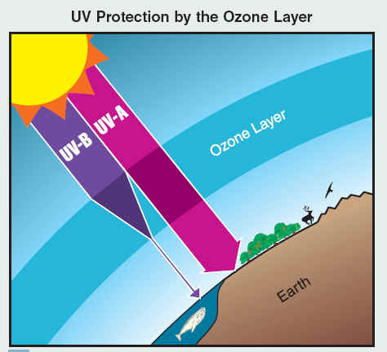
УВ - зрачење
У невидљивом дијелу сунчевог спектра, осим топлотних зрака налазе се и УВ-зраци.

Slide 6
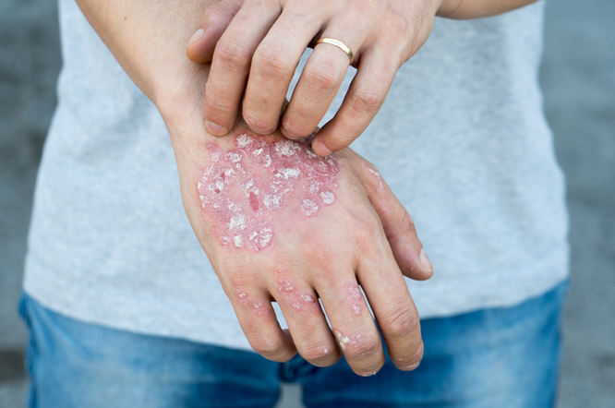
У мањој количини ови зраци дјелују повољно на живи свијет (витилиго и псоријаза), а у већој количини њихово дејство је неповољно.
Од овог зрачења Земљу штити озонски омотач.

Slide 7
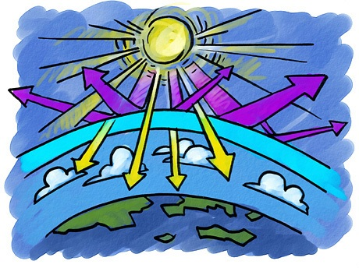
Озон је блиједо плав, који у молекулу има три атома кисеоника (О3).
Налази се у атмосфери на висини од 10-50 км изнад површине Земље.

Slide 8
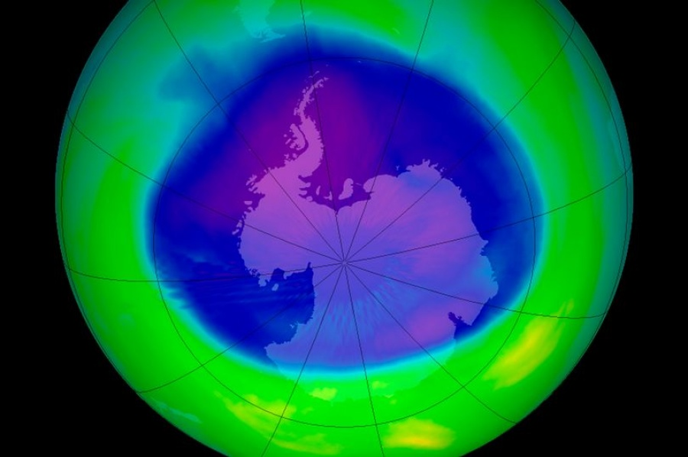
Оштећења озонског омотача позната су још од средине XX вијека.
Године 1986. уочено је да изнад Антарктика постоје оштећења озонског омотача („озонска рупа“) , а три године касније (1989) оштећење се проширило изнад јужне Аустралије.
Озонске рупе су мјеста гдје је слој озона „истањен“.

Slide 9
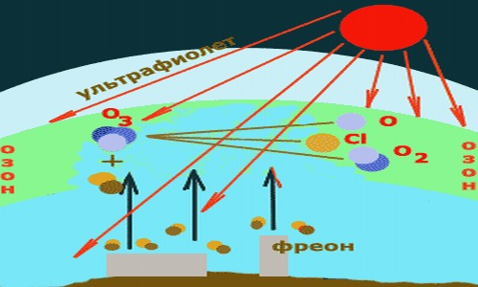
Озонски омотач оштећују гасови као што су халон и фреон.
Ови гасови у горњим слојевима атмосфере ослобађају хлор који оштећује („раскида“) везе у оквиру молекула озона и претвара га у „обични“ кисоник О2.

Slide 10
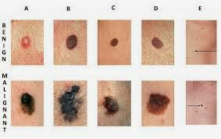
Посљедице УВ-зрачења су:
рак коже,
старење коже,
катаракта (мрена),
слабљење имуног система.

Slide 11
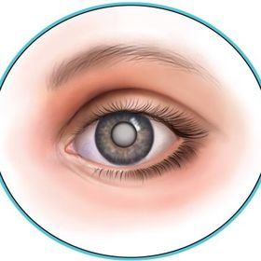
Катаракта- замућен или замагљен вид.

Slide 12
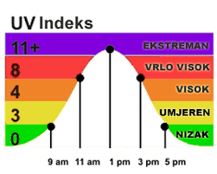
Заштита од УВ зрачења -избјегавање боравка напољу у периоду када је индекс УВ зрачења висок (4-11)

Slide 13
Стандардне мјере заштите су:
шешир са великим ободом,
свијетла и памучна одјећа која покрива тијело,
наочаре које апсорбују 100% УВ зрачењa,
боравак у хладовини, употреба креме са заштитним фактором.

Slide 14
Домаћи задатак:
Шта штити живи свијет на Земљи од УВ зрака?
Које су посљедице УВ зрачења?
Које су мјере заштите од УВ зрачења?

Slide 15
ХВАЛА НА ПАЖЊИ!

